Slide 1
MODULI I -15- E-prokurimi
2023

Slide 2
PËRMBAJTJA E MODULIT TË 15 - E-prokurimi
VLERËSIMI I OFERTAVE ELEKTRONIKE.
PUBLIKIMI I NJOFTIMIT B-58
KËRKESË PËR RISHQYRTIM
ANKESA NË OSHP
DHËNJA E KONTRATES.
NËNSHKRIMI I KONTRATËS.

Slide 3
VLERËSIMI I TENDERËVE

Slide 4
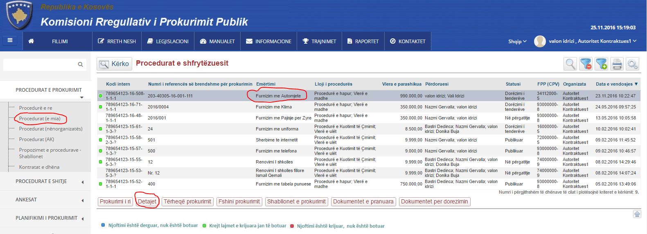
VLERESIMI I TENDEREVE
Selektojm njoftimin dhe shtypim detaje.

Slide 5
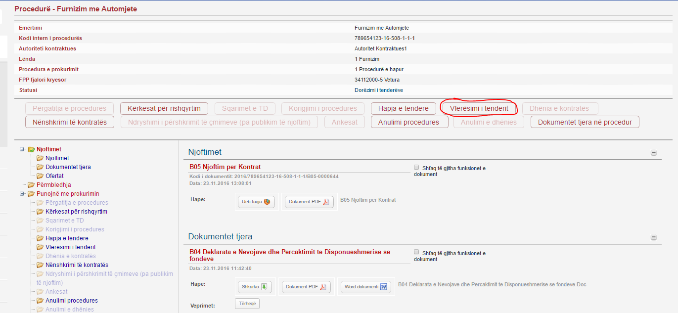
VLERESIMI I TENDEREVE
Shtypim butonin “Vleresimi i tenerit”

Slide 6
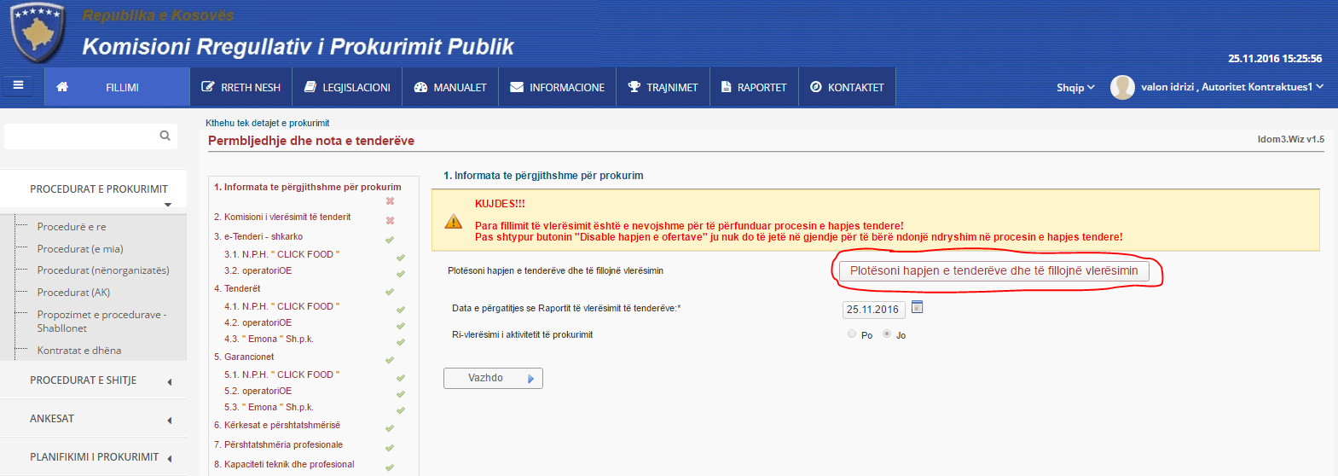
VLERESIMI I TENDEREVE
Shtypim butonin “Plotesoni hapjen e tendereve dhe te filloni vleresimin”

Slide 7
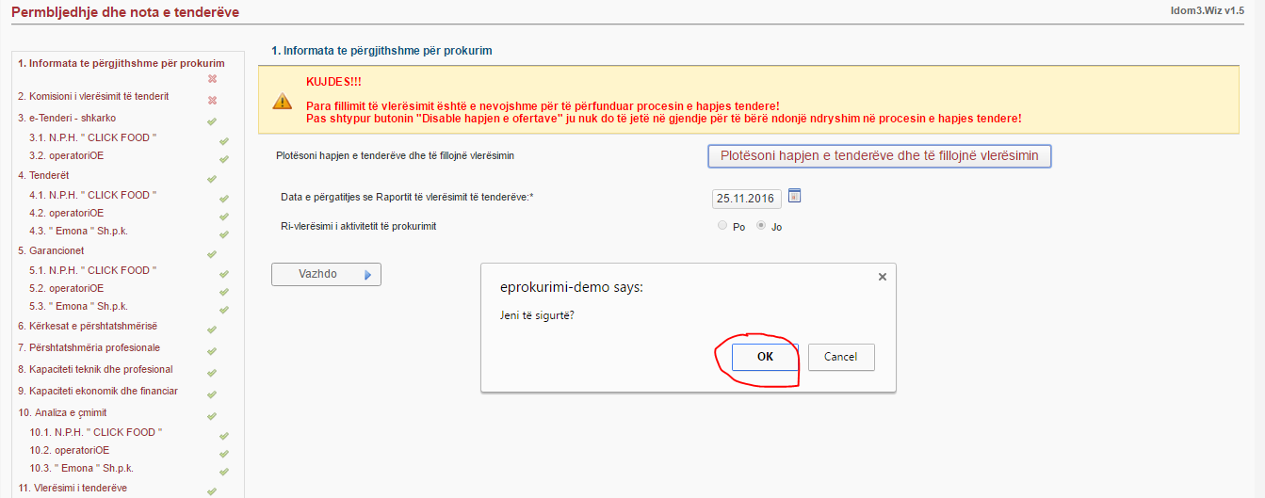
VLERESIMI I TENDEREVE
Sistemi shfaq nje mesazh ku pyet “A jeni te sigurt”

Slide 8
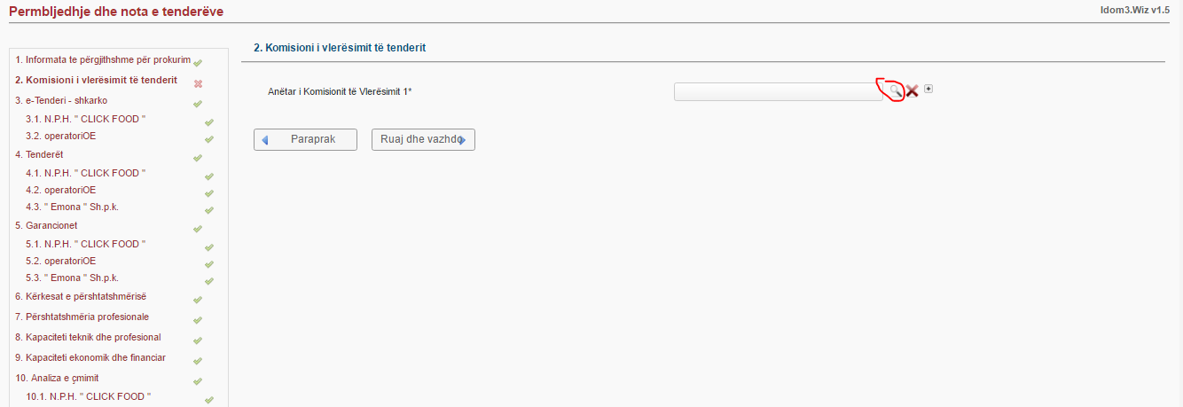
VLERESIMI I TENDEREVE
Ne kete hap vendosim anetaret e vleresimit.

Slide 9
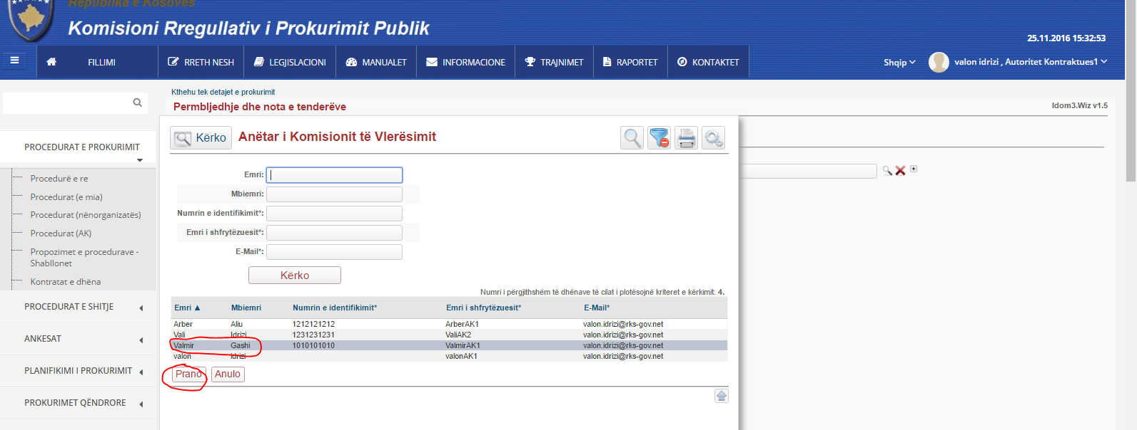
VLERESIMI I TENDEREVE
Selektojm anetarin e vleresimit dhe shtypim butonin “Prano”

Slide 10
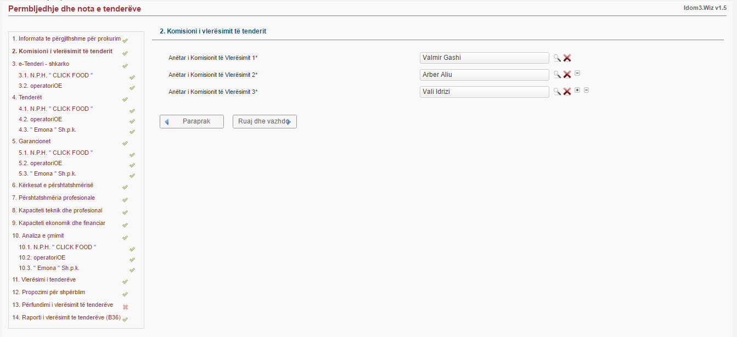
VLERESIMI I TENDEREVE
Shihen te vendosur te gjithe anetaret e vleresimit.

Slide 11
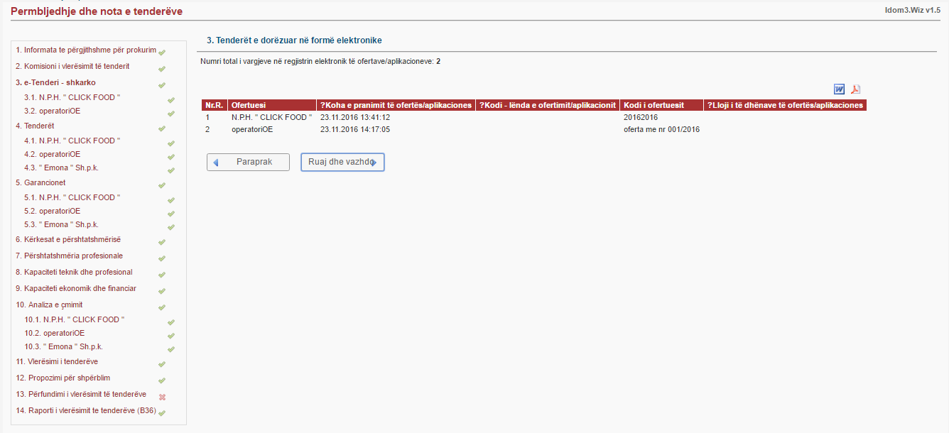
VLERESIMI I TENDEREVE
Tenderet ne forme elektronike.

Slide 12
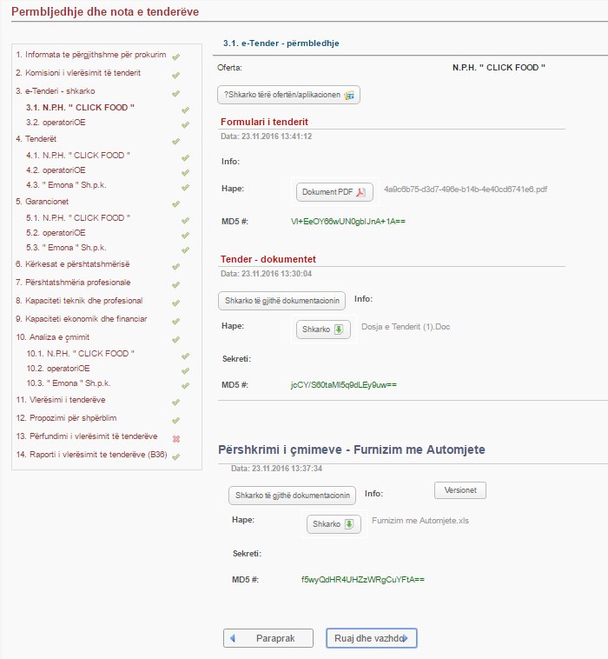
VLERESIMI I TENDEREVE
Permbledhje e gjithe dokumentave nga operatori i pare ne forme elektronike.

Slide 13
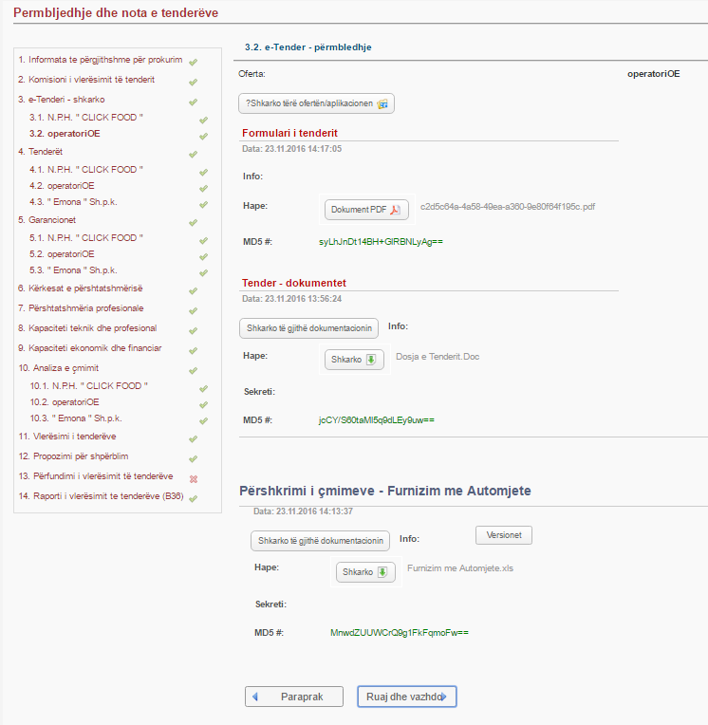
VLERESIMI I TENDEREVE
Permbledhje e gjithe dokumentave nga operatori i dyte ne forme elektronike.

Slide 14
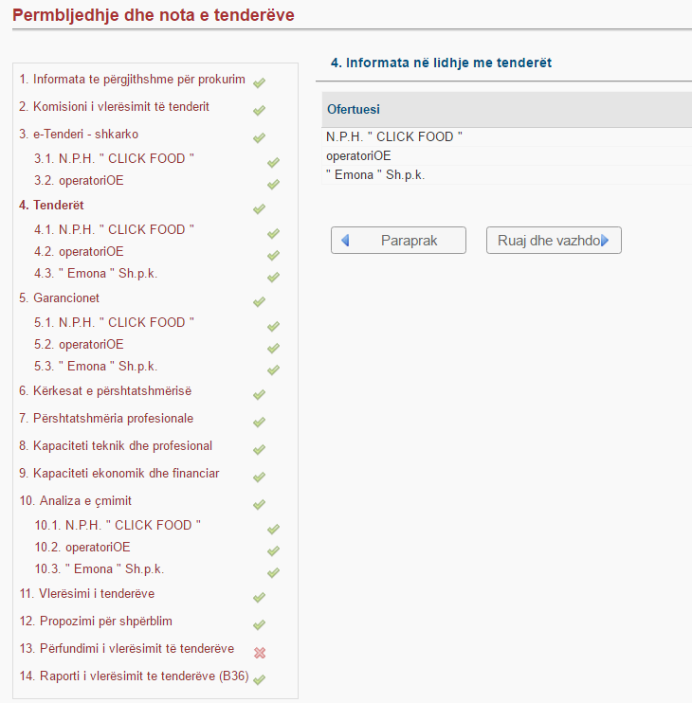
VLERESIMI I TENDEREVE
Ketu shihen te gjithe operatoret, elektronike dhe fizik.

Slide 15
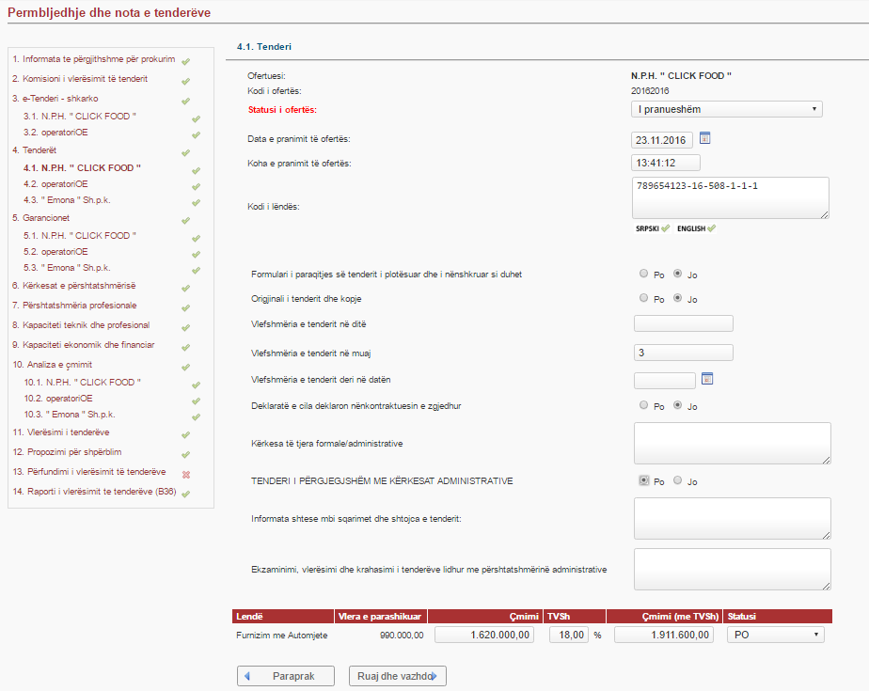
VLERESIMI I TENDEREVE
Permbledhje nga Tenderi i pare.

Slide 16
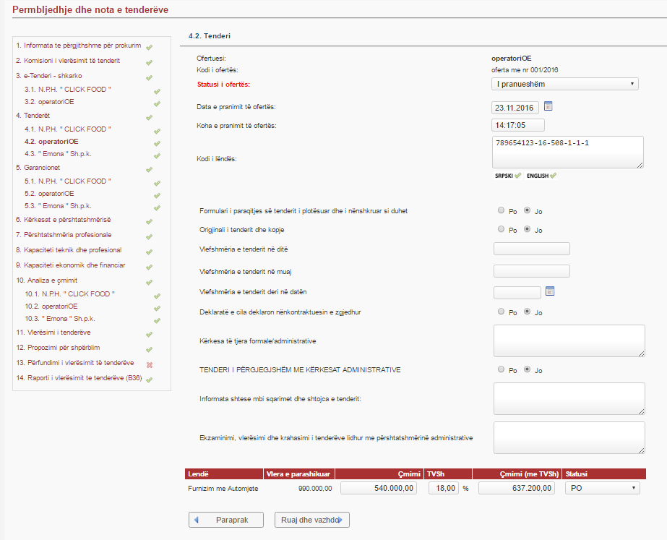
VLERESIMI I TENDEREVE
Permbledhje nga Tenderi i dyte.

Slide 17
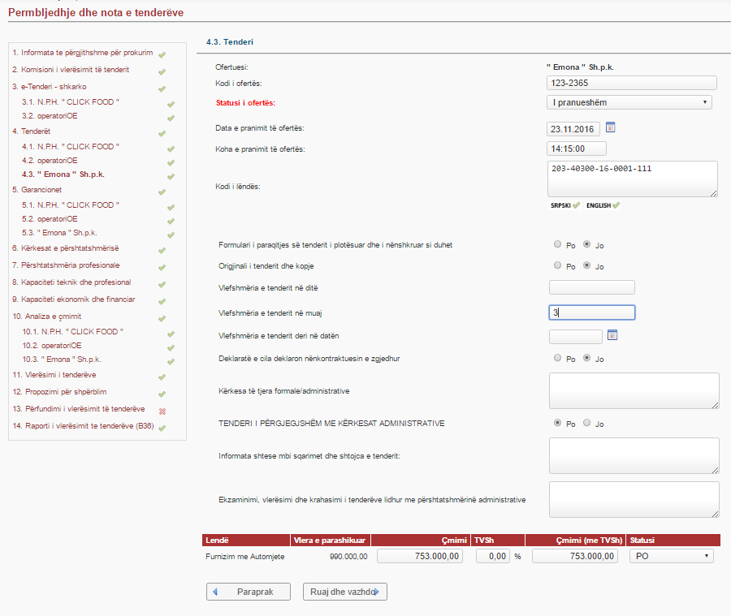
VLERESIMI I TENDEREVE
Permbledhje nga Tenderi i tret.

Slide 18
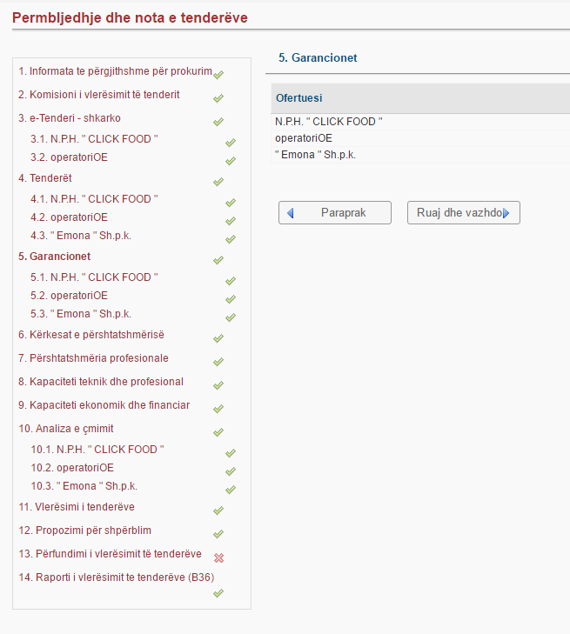
VLERESIMI I TENDEREVE
Garancionet per ofertuesit.

Slide 19
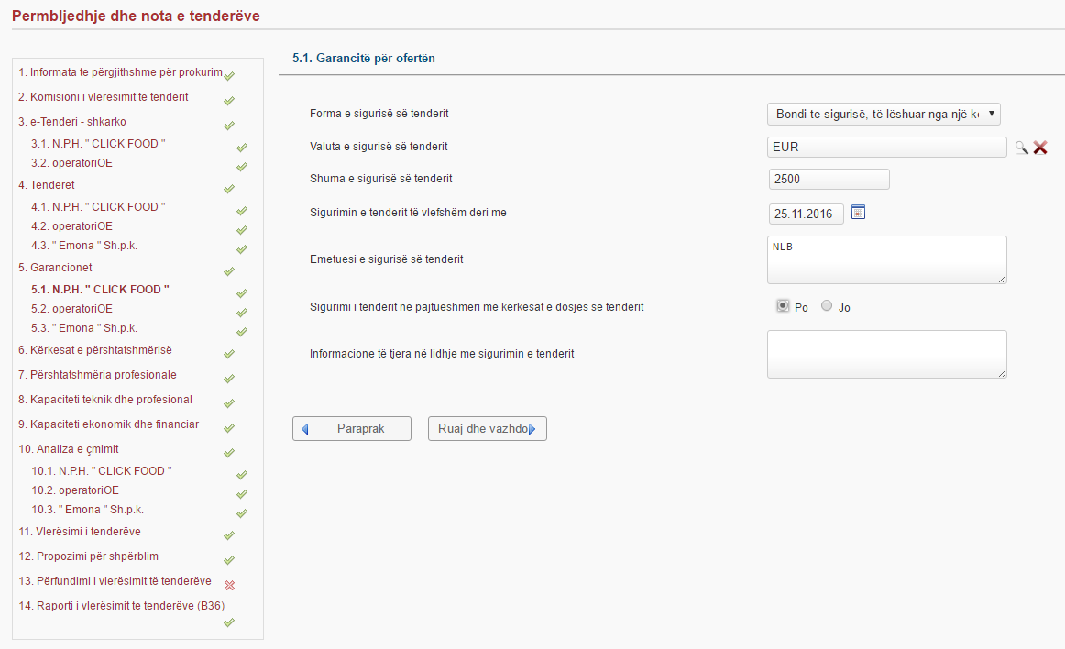
VLERESIMI I TENDEREVE
Garancioni per oferten e pare.

Slide 20
VLERESIMI I TENDEREVE
Garancioni per oferten e dyte.

Slide 21
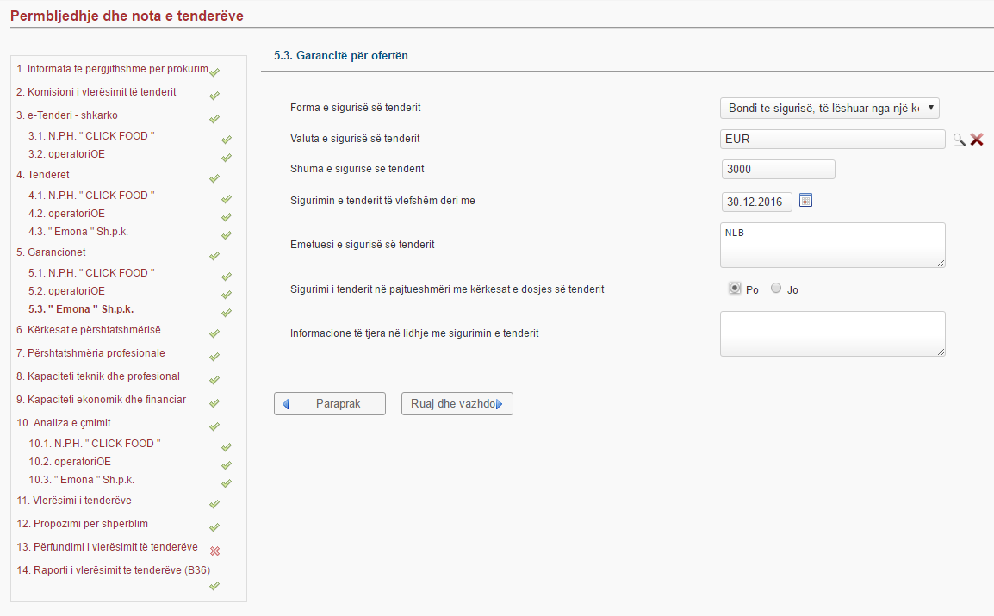
VLERESIMI I TENDEREVE
Garancioni per oferten e trete.

Slide 22
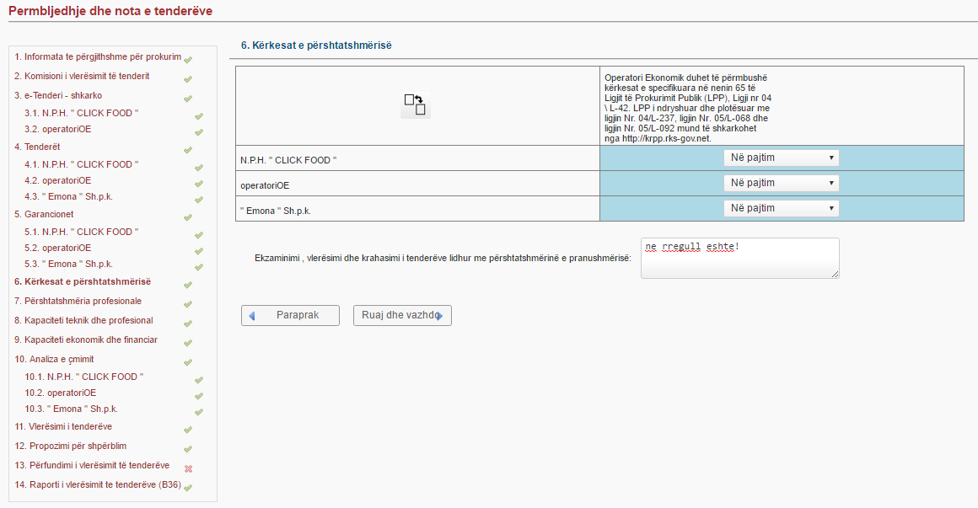
VLERESIMI I TENDEREVE
Kerkesat e pershtatmerise.

Slide 23
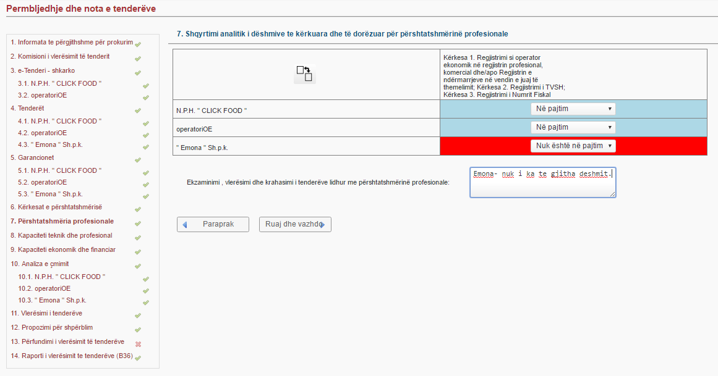
VLERESIMI I TENDEREVE
Shyqrtimi analitik i deshmive te kerkuara dhe te dorzuara per pershtatshmeri profesionale.

Slide 24
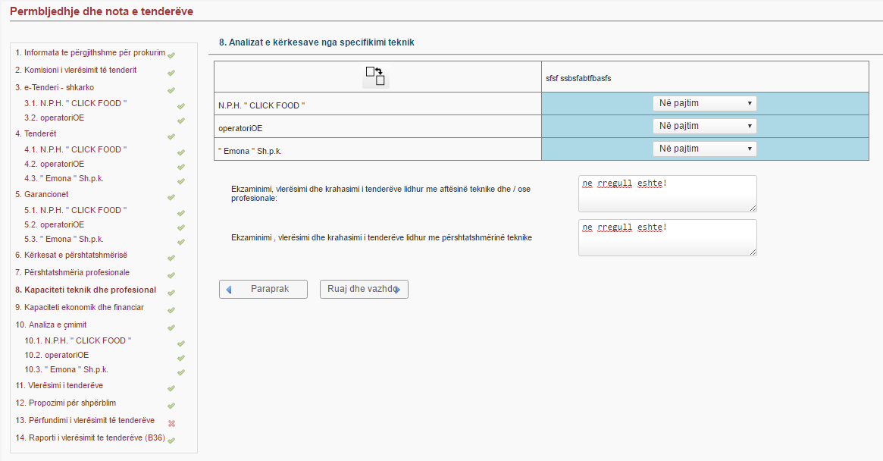
VLERESIMI I TENDEREVE
Analiza e kerkesave nga specifikimi teknik.

Slide 25
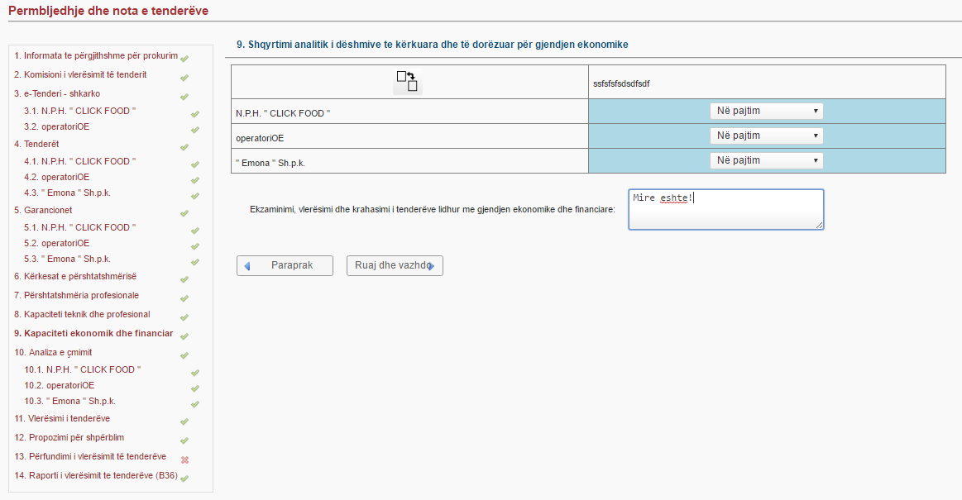
VLERESIMI I TENDEREVE
Shqyrtimi analitik i deshmive te kerkuara dhe te dorzuara per gjendjen ekonomike.

Slide 26
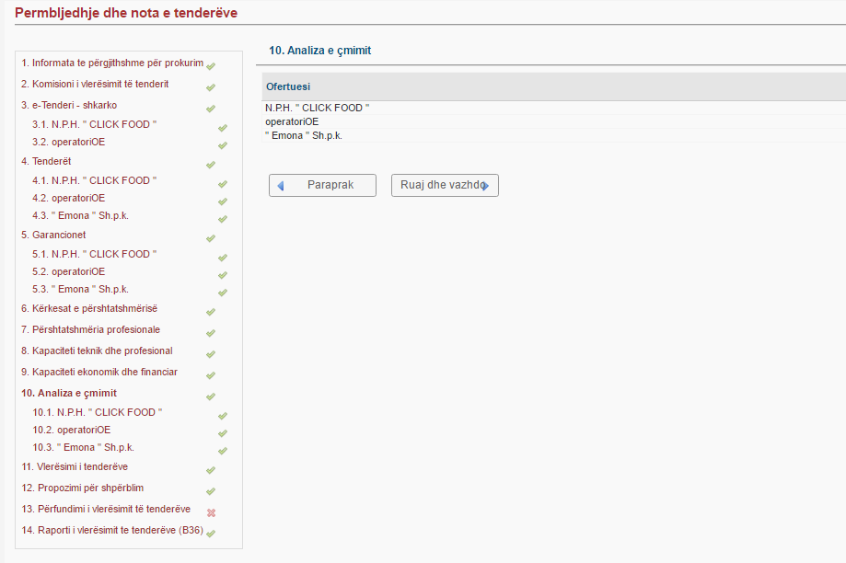
VLERESIMI I TENDEREVE
Analiza e çmimeve.

Slide 27
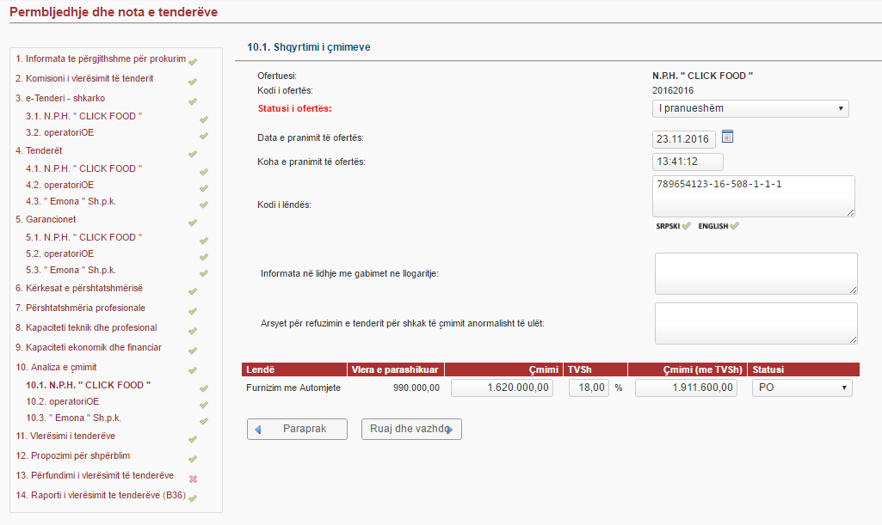
VLERESIMI I TENDEREVE
Shqyrtimi i çmimit per operatorin e pare.

Slide 28
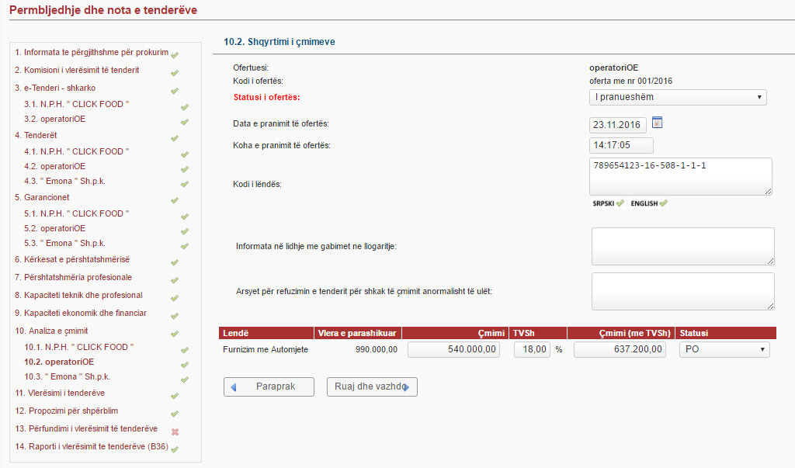
VLERESIMI I TENDEREVE
Shqyrtimi i çmimit per operatorin e dyte.

Slide 29
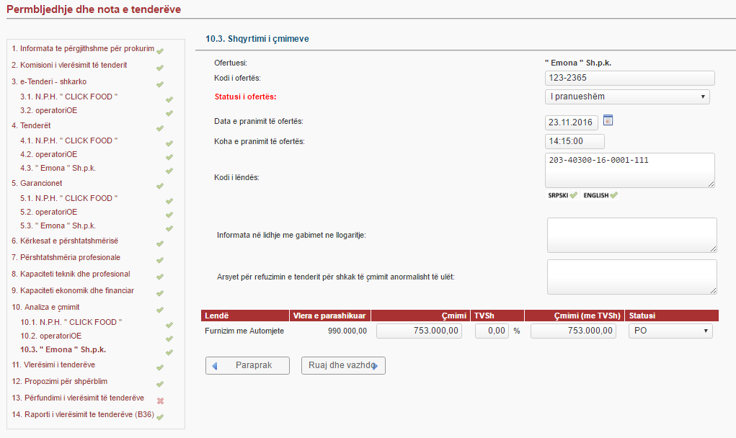
VLERESIMI I TENDEREVE
Shqyrtimi i çmimit per operatorin e trete.

Slide 30
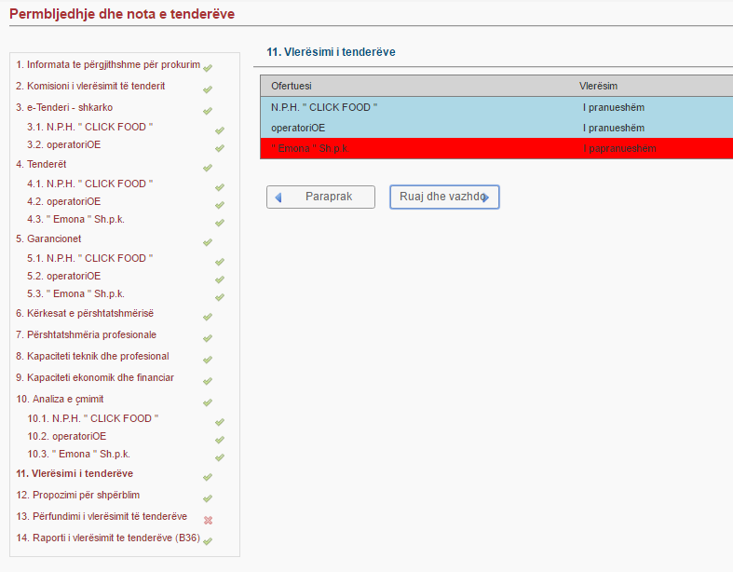
VLERESIMI I TENDEREVE
Vleresimi i tendereve.

Slide 31
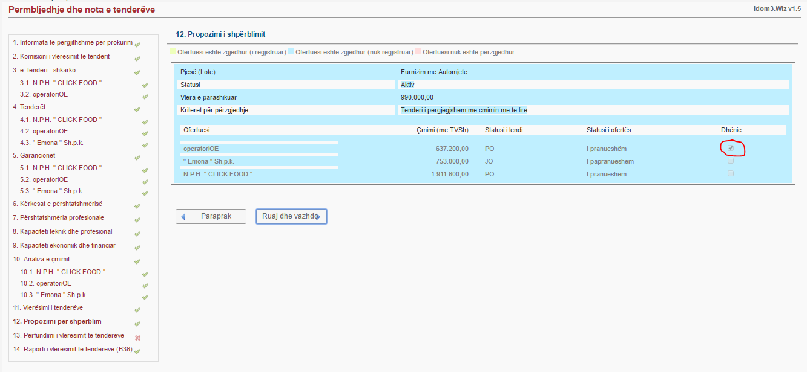
VLERESIMI I TENDEREVE
Sistemi perzgjedh operatorin me çmim me te ulet.

Slide 32
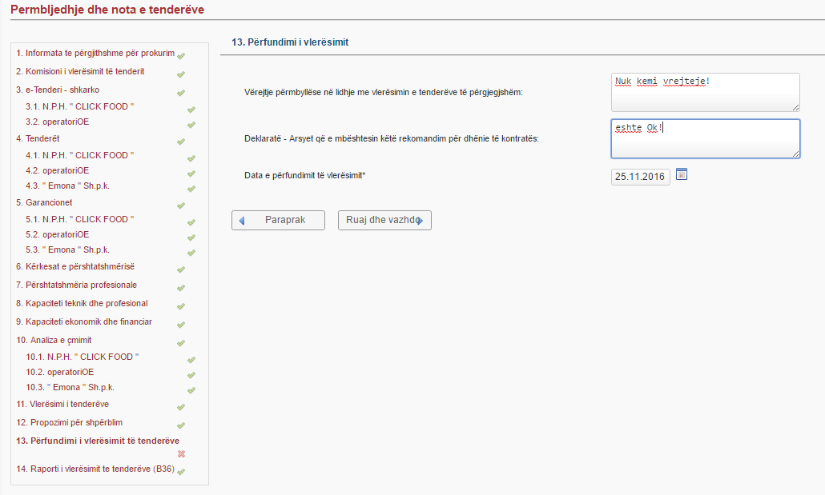
VLERESIMI I TENDEREVE
Perfundimi i vleresimit.

Slide 33
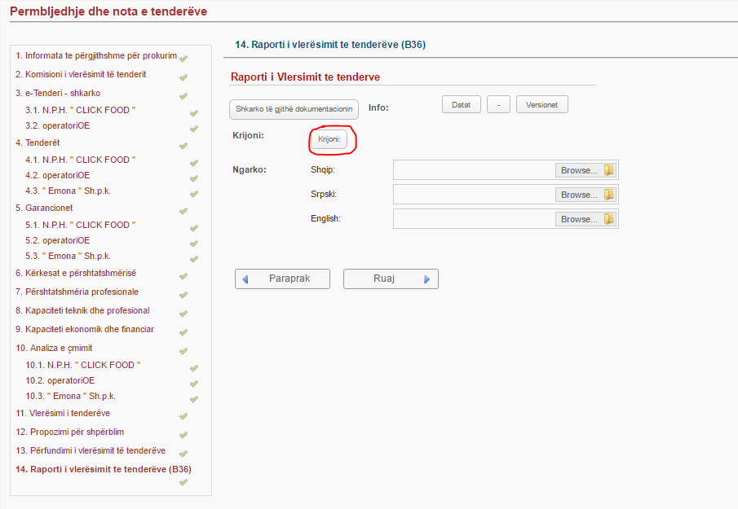
VLERESIMI I TENDEREVE
Permes butonit “Krijoni” krijoim Raportin e Vleresimit.

Slide 34
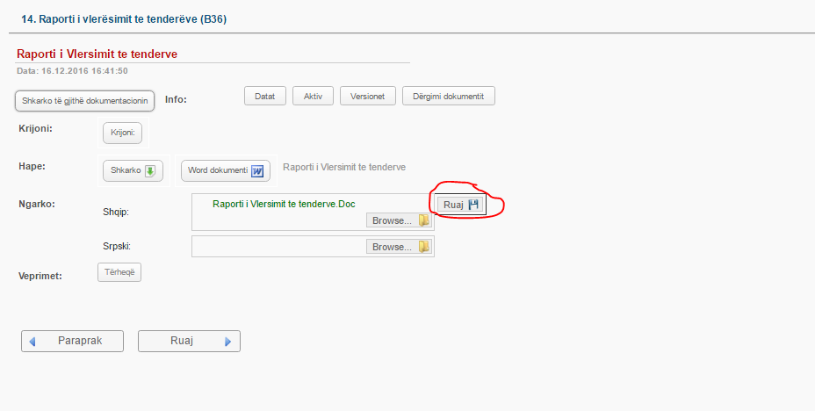
VLERESIMI I TENDEREVE
Pasi eshte krijuar Raporti i Vleresimit, atehere shkarkohet, plotesohet dhe vendoset ne sistem.

Slide 35
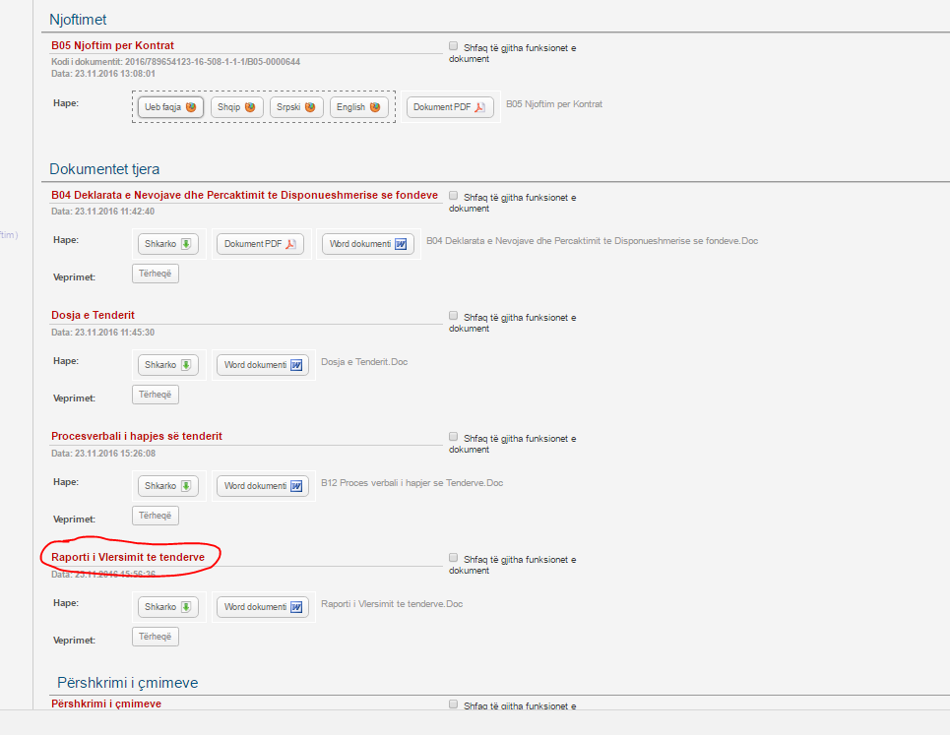
VLERESIMI I TENDEREVE
Ne detaje te Njoftimit, mund te shihet Raporti i Vleresimit.

Slide 36
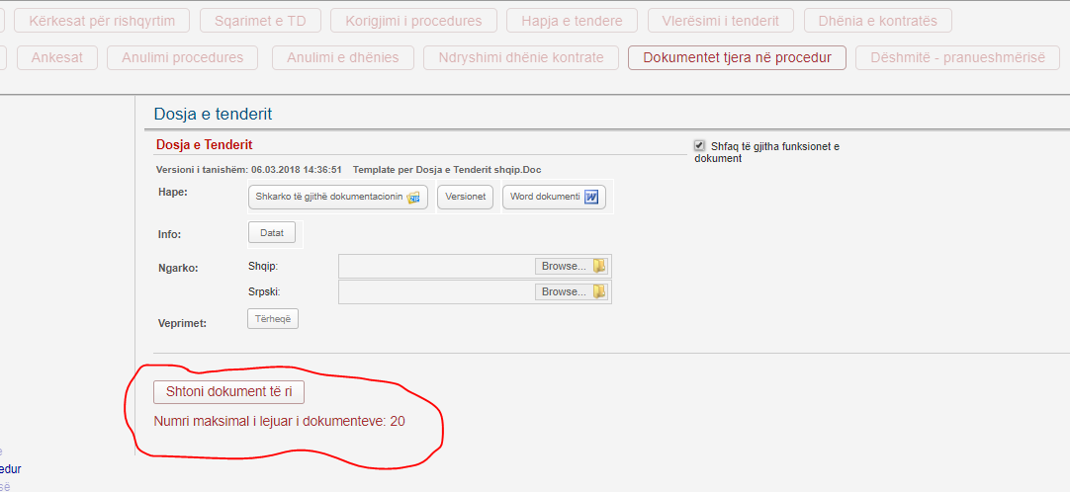
PUBLIKIMI I NJOFTIMIT B58
Permes butonit “Shtoni dokument te ri”

Slide 37
KËRKESË PËR RISHQYRTIM

Slide 38
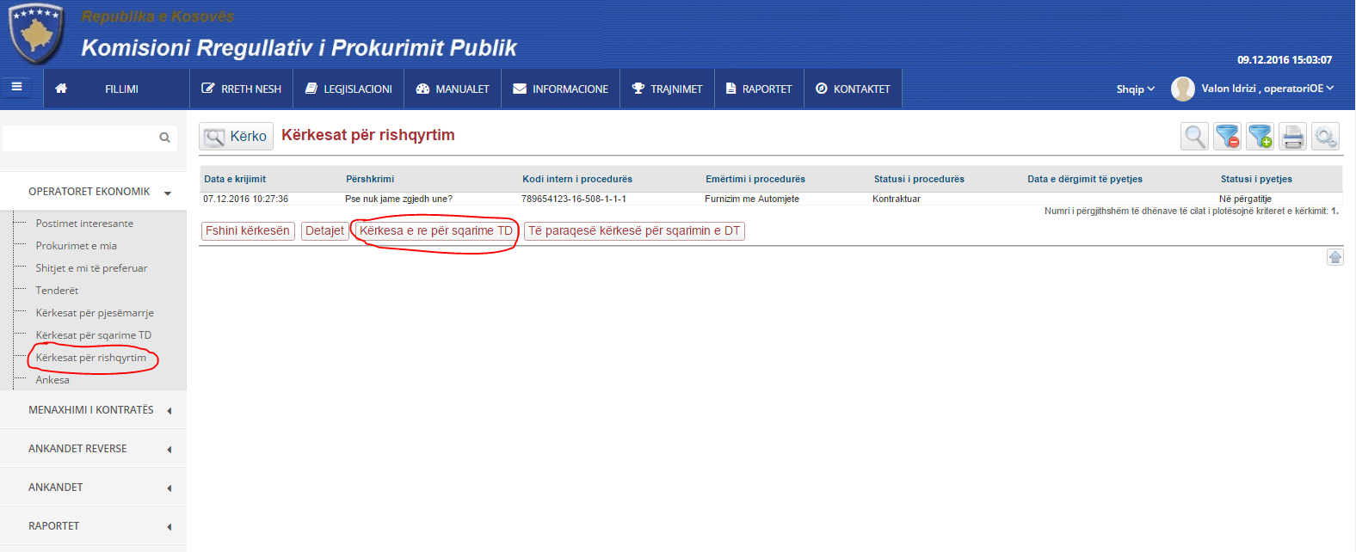
KËRKESË PËR RISHQYRTIM
Në nen menynë “Kërkesat për rishqyrtim” shtypim butonin “Kërkesa e re për sqarim TD”.

Slide 39
KËRKESË PËR RISHQYRTIM
Kërkoni procedure.

Slide 40
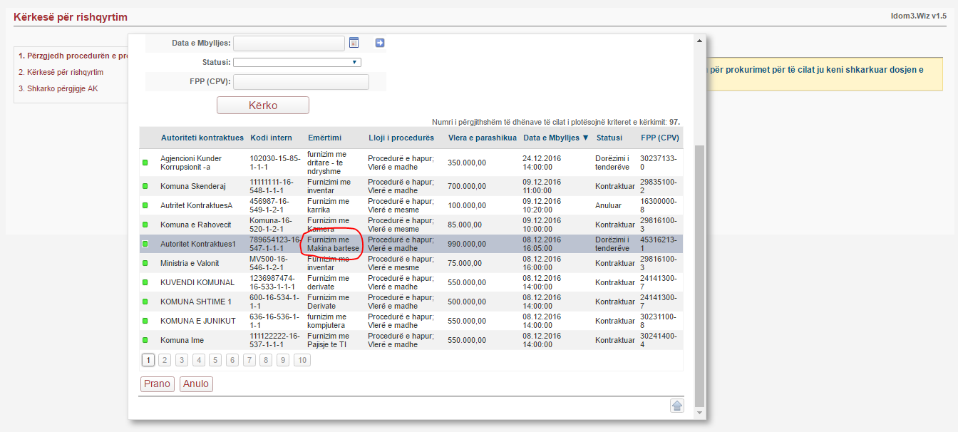
KËRKESË PËR RISHQYRTIM
Selektoni njoftimin dhe shtypni butonin “prano”.

Slide 41
KËRKESË PËR RISHQYRTIM
Shkruani përshkrimin dhe shtypni “vazhdo”.

Slide 42
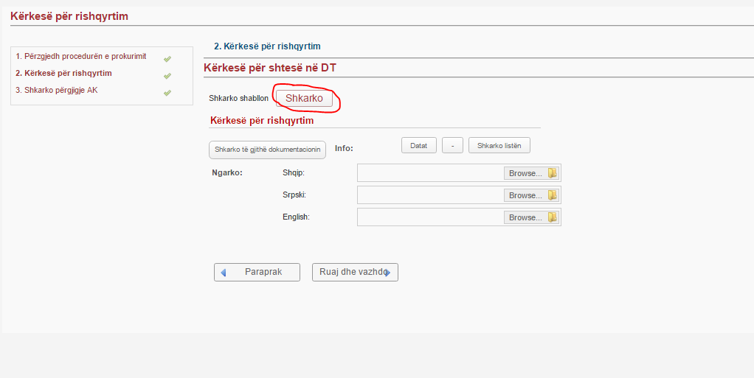
KËRKESË PËR RISHQYRTIM
Shtypni butonin “Shkarko”.

Slide 43
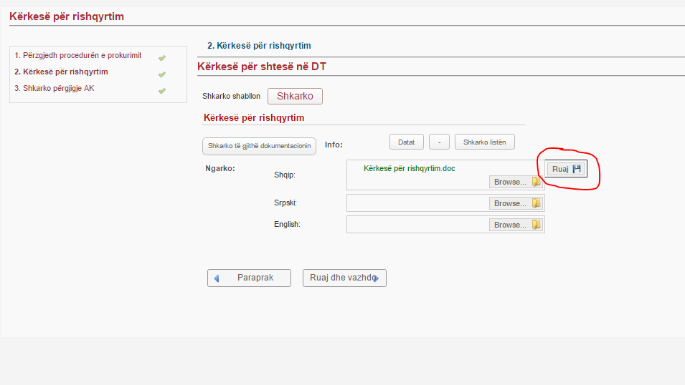
KËRKESË PËR RISHQYRTIM
Pasi keni plotësuar kërkesen e ngarkoni prap në sistem.

Slide 44
KËRKESË PËR RISHQYRTIM
Shtypim butonin “Të paraqesë kërkesë për sqarime e TD”.

Slide 45
KËRKESË PËR RISHQYRTIM
Shohim që kërkesa është paraqitur.

Slide 46
ANKESA NË OSHP

Slide 47
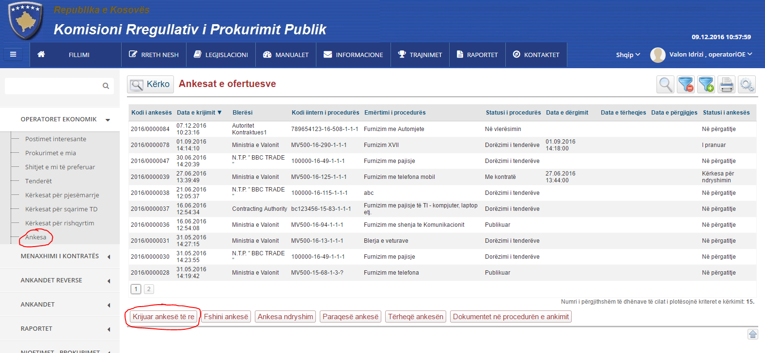
ANKESA NË OSHP
Në nen menynë “Ankesa”, shtypim butonin “Krijo ankesë të re”.

Slide 48
ANKESA NË OSHP
Kërkojme proceduren.

Slide 49
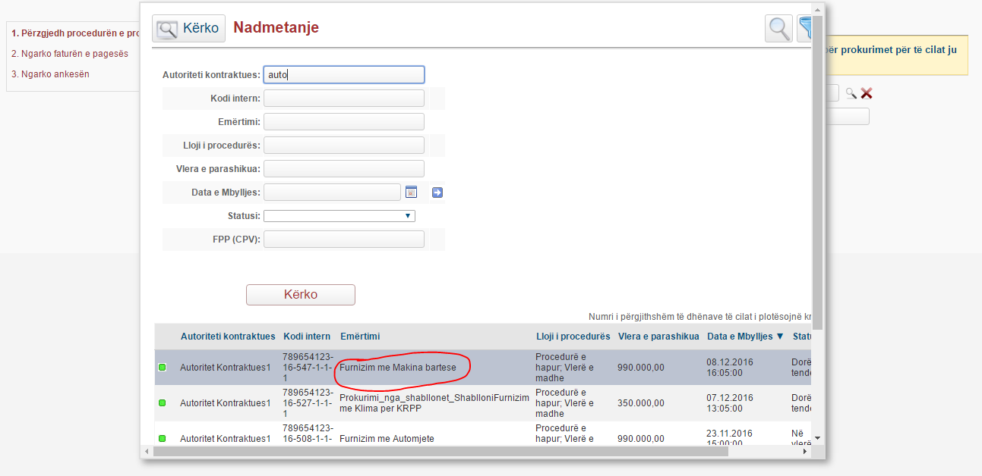
ANKESA NË OSHP
Selektojm procedurën për te cilën dëshirojmë te bëjmë Ankes.

Slide 50
ANKESA NË OSHP
Plotësojmë “Personi kontaktues”.

Slide 51
ANKESA NË OSHP
Shtypim butoni “Shkarko”.

Slide 52
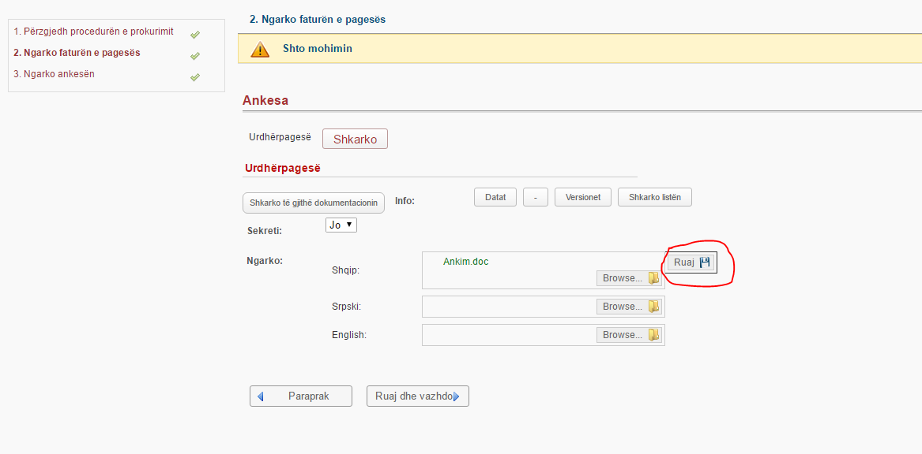
ANKESA NË OSHP
Pasi kemi plotësuar Urdhërpagesen, vendosim në sistem.

Slide 53
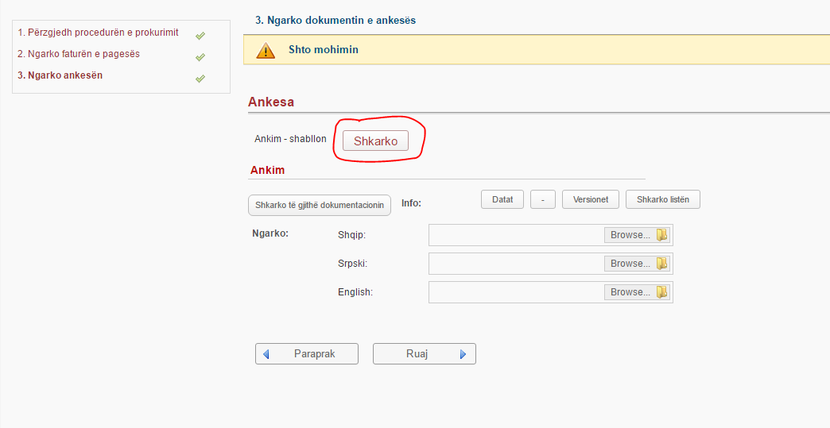
ANKESA NË OSHP
Shtypni butonin “Shkarko”.

Slide 54
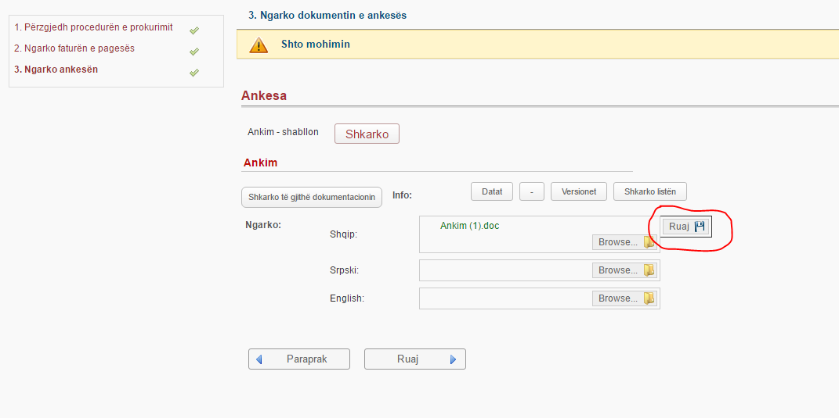
ANKESA NË OSHP
Pasi kemi plotësuar Ankesen e vendosim në sistem dhe shtypim butonin “Ruaj”.

Slide 55
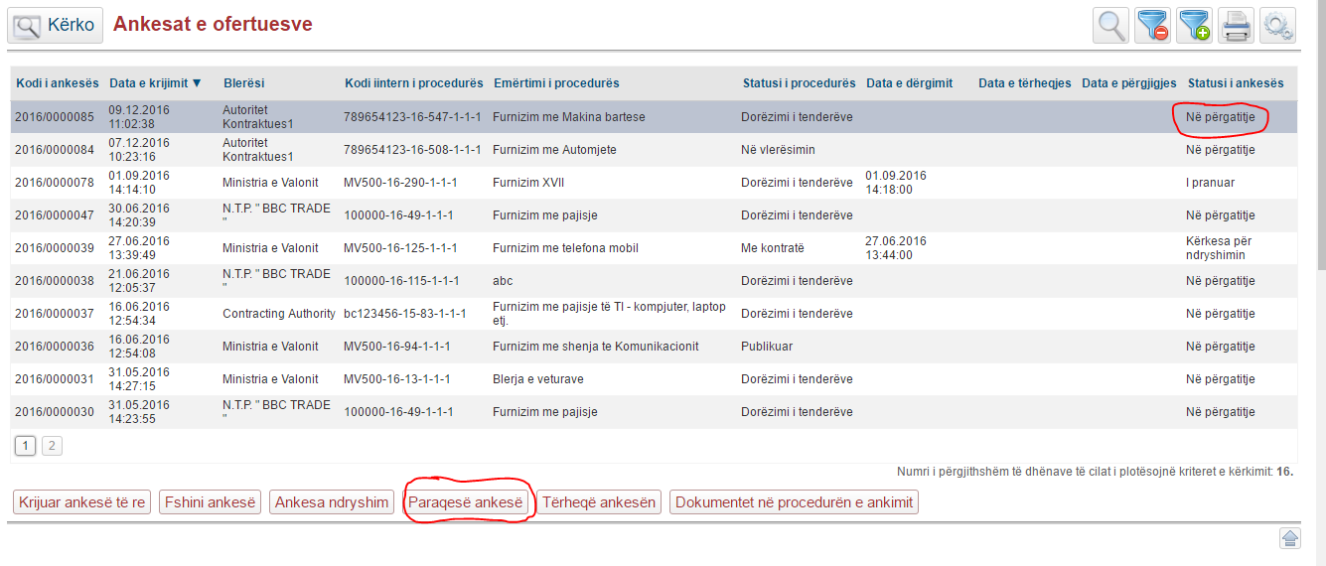
ANKESA NË OSHP
Shtypim butonin “Paraqesë ankesë”.

Slide 56
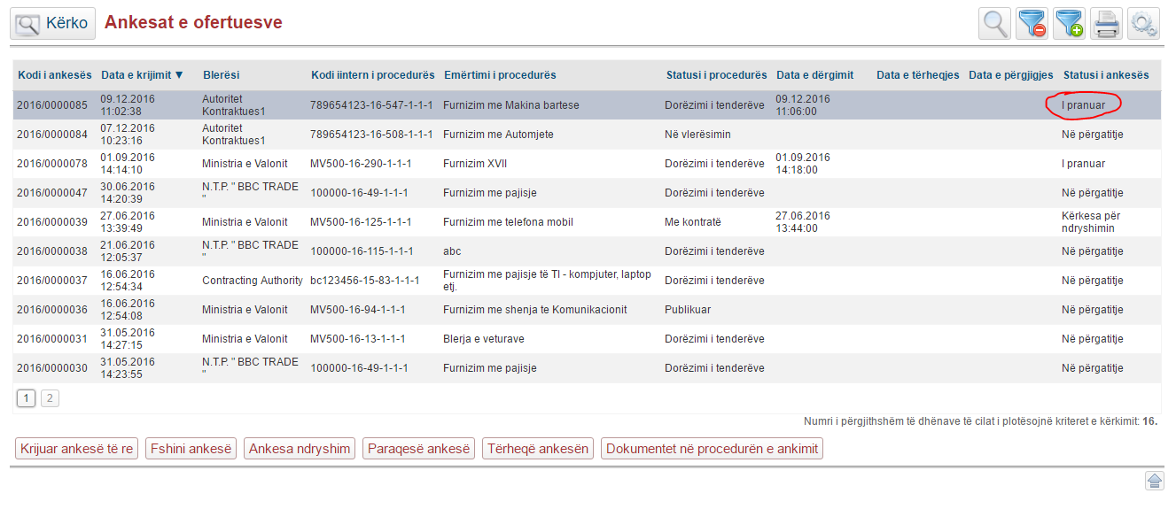
ANKESA NË OSHP
Shohim që ankesa është pranuar.

Slide 57
DHËNJA ELEKTRONIKE

Slide 58
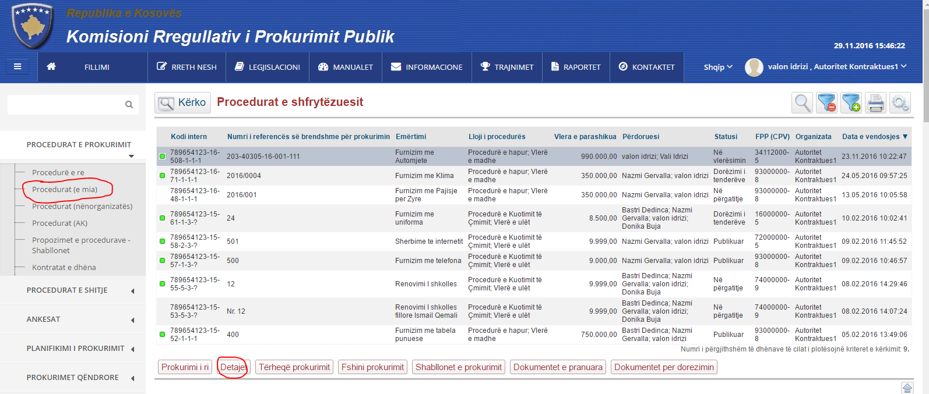
DHËNJA ELEKTRONIKE
Tek “Procedurat e mia” selektojm njoftimin dhe shtypim butonin “Detaje”

Slide 59
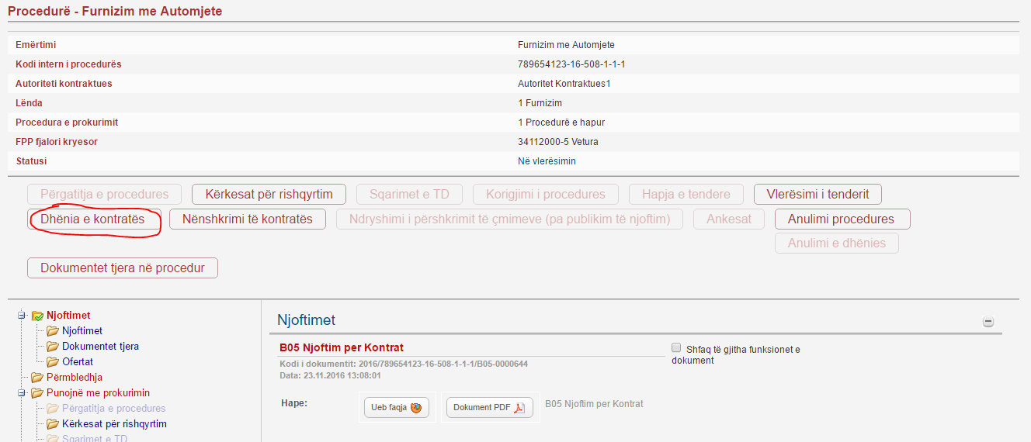
DHËNJA ELEKTRONIKE
Shtypim butonin “Dhenja e kontrates”

Slide 60
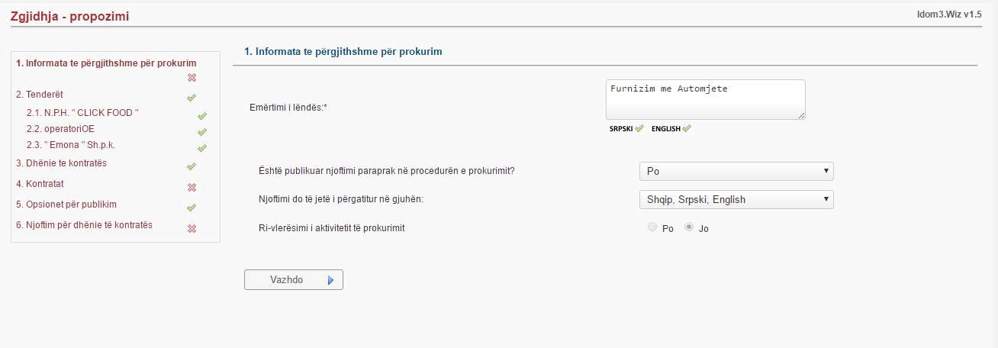
DHËNJA ELEKTRONIKE
Informata te pergjitheshme per prokurim.

Slide 61
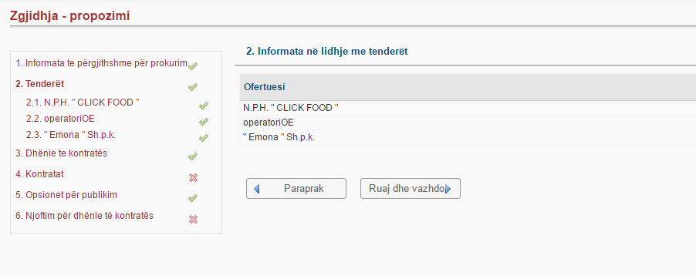
DHËNJA ELEKTRONIKE
Informata ne lidhje me tenderet.

Slide 62
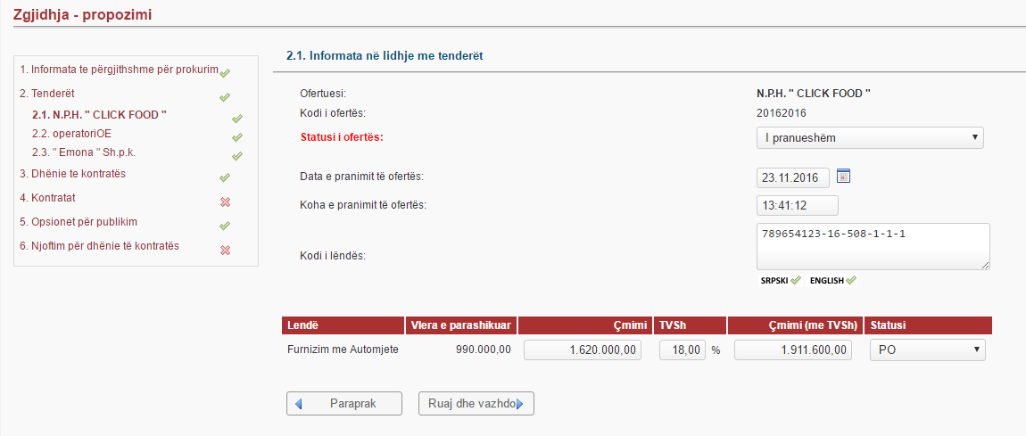
DHËNJA ELEKTRONIKE
Informata ne lidhje me tenderin e pare.

Slide 63
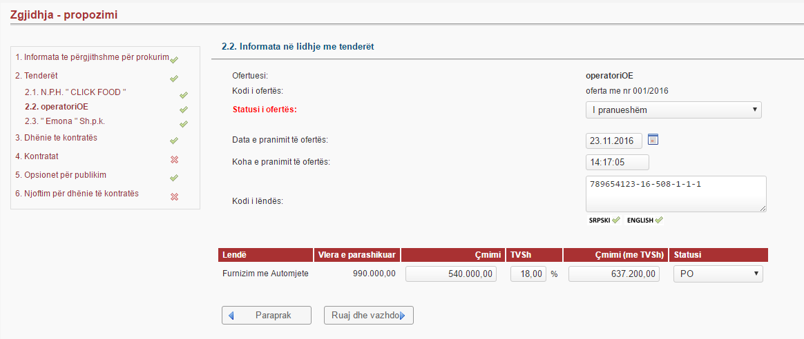
DHËNJA ELEKTRONIKE
Informata ne lidhje me tenderin e dyte.

Slide 64
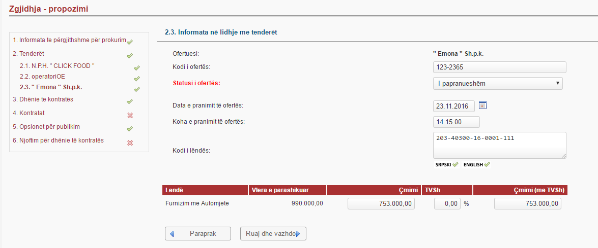
DHËNJA ELEKTRONIKE
Informata ne lidhje me tenderin e trete.

Slide 65
DHËNJA ELEKTRONIKE
Sistemi perzgjedh operatorin me çmim me te ulet.

Slide 66
DHËNJA ELEKTRONIKE
Shtypim butonin “Dhenja e kontrates”

Slide 67
DHËNJA ELEKTRONIKE
Kerkojm EO i cili e ka fituar tenderin.

Slide 68
DHËNJA ELEKTRONIKE
Vendosim operatorin dhe shtypim butonin “Prano”

Slide 69
DHËNJA ELEKTRONIKE
Pasi kemi pranuar OE, shtypim butonin “Ruaj dhe vazhdo”.

Slide 70
DHËNJA ELEKTRONIKE
Ketu i vendosim informatat per kontraten.

Slide 71
DHËNJA ELEKTRONIKE
Data e dergimit.
Verejtje: Ky njoftim publikohet dy dite pas kesaj date.

Slide 72
DHËNJA ELEKTRONIKE
Permes butonit “Krijo” krijoim Njoftimin per Dhenje te Kontrates.

Slide 73
DHËNJA ELEKTRONIKE
Pasi e kemi krijuar Njoftimin per Dhenje te Kontrates, atehere e kontrollojm dhe e dergojm per publikim.

Slide 74
NJOFTIMI PËR NËNSHKRIMIN E KONTRATËS.
Tek “Procedurat e mia” shtypim butonin “Nenshkrimi te Kontrates”.

Slide 75
NJOFTIMI PËR NËNSHKRIMIN E KONTRATËS.
Caktojme përmes tiku, se nga eshte financuar tenderi.

Slide 76
NJOFTIMI PËR NËNSHKRIMIN E KONTRATËS.
Ne kete hap shohum Operatorin Ekonomik i cili e ka fitu tenderit.

Slide 77
NJOFTIMI PËR NËNSHKRIMIN E KONTRATËS.
Vendosim daten e nënshkrimit.

Slide 78
NJOFTIMI PËR NËNSHKRIMIN E KONTRATËS.
Shenojme nese ka informata shtese.

Slide 79
NJOFTIMI PËR NËNSHKRIMIN E KONTRATËS.
Permes butonit “Krijoni” krijojme “Njoftimin per Nenshkrim te Kontrates”.

Slide 80
NJOFTIMI PËR NËNSHKRIM TË KONTRATËS

Slide 81
NJOFTIMI PËR NËNSHKRIMIN E KONTRATËS.
Shtypim butonit “Dergo per publikim” dhe e dergojme njoftimin per publikim.

Slide 82
NJOFTIMI PËR NËNSHKRIMIN E KONTRATËS.
Sistemi pyet se a jemi te sigurt qe deshirojm ta publikojm ne shtypim “OK”.

Slide 83
Operatorët Ekonomik
Përdorimi i sistemit të prokurimit elektronik
Përgaditja dhe dorëzimi i ofertës
Menaxhimi i ofertave
Menaxhimi i procedurave

Slide 84
Ne mënyre qe një operator ekonomik te jete ne gjendje qe të filloj me dorëzimin e një oferte për një tender të caktuar, ai / ajo duhet të:
Të jetë përdorues i sistemit (te ketë përfunduar me sukses procesin e regjistrimit)
Të kyçet në sistem me emrin e përdoruesit dhe fjalë-kalimin e tij .

Slide 85
FALEMINDERIT!

